Slide 1
Материалы для бесед об СВО
(специальной военной операции)
ГБОУ СОШ №1»ОЦ»
п.г.т. Стройкерамика
Библиотекарь Мокшина И.Л.
2023 год

Slide 2
Ирина Самарина
Я обращаюсь к вам, Родные Россияне...
Пока ещё вращается земля,
Мы братьями вам быть не перестанем...
Нас предала не Родина моя,
Не люди, что на площадь выходили,
Пытаясь наболевшее сказать,
А те, кто нашу Родину купили...
Купили, чтобы выгодно продать...
Правители приходят и уходят...
Кого-то помнят долго и с добром...
Но комом каждый президент выходит,
Как первый блин, в моём краю родном...

Slide 3
Нас ссорили с экранов и смеялись,
Что разругались братья в пух и прах...
Но верю, мы в душе людьми остались...
И понесём друг друга на руках,
Когда из нас кого-то ранят в спину,
Не будем о гражданстве вспоминать...
Я верю, что не может Украина
На братские народы наплевать...
Простите нас, что вас не пропускаем
На собственных границах, как врагов...
Простите, что каналам доверяем,
Где нас считают всех за дураков,
Показывают войны, истерию
И получают в долларах паёк...
Но нету Украины без России,
Как без ключа не нужен и замок...

Slide 4
Мы все -- одна семья... Пусть разругались,
Но ссоры ведь случаются в семье...
И главное, чтоб мы людьми остались,
А не зверьми, готовыми к войне,
За земли, за туманные идеи,
Забыв о том, что детям нужен мир...
Я думать по-другому не умею...
А мы для власти нашей -- просто тир...
Хотят, на нас же армию направят...
Хотят, на воздух нам введут налог...
Но разлюбить Россию не заставят...
Пока мы вместе, с нами вместе Бог!

Slide 5
Содержание:
3 слайд - Беседа первая. Славянские государства и Украина
16 слайд - Беседа вторая. О дружбе народов.
32 слайд – Беседа третья. Спецоперация России на Украине.
43 слайд - Беседа четвёртая. Семь позиций Громова.
Взгляд последнего командующего в Афганистане на СВО
61 слайд - Беседа пятая. Об истоках украинского нацизма.
69 слайд - Беседа шестая. Настоящий момент. Факты и противопоставления.
87 слайд - Рекомендуем

Slide 6
Беседа первая.
Славянские государства и Украина

Slide 7
Перечень всех славянских государств в настоящее время:
*Россия, Белоруссия, Украина -восточные славяне( общее историческое прошлое при царях, и СССР, близость языков, культур, миропонимания т.е. духовных ценностей и православие)
* Польша(католицизм), Чехия, Словакия - это западные славяне
* Болгария, Северная Македония, Сербия вместе с Косово, Черногория, Босния и Герцеговина, Хорватия, Словения - это южные славяне

Slide 8
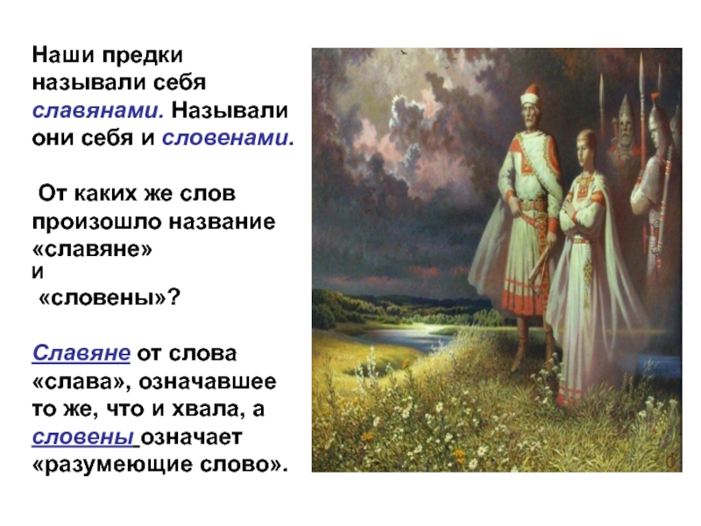

Slide 9
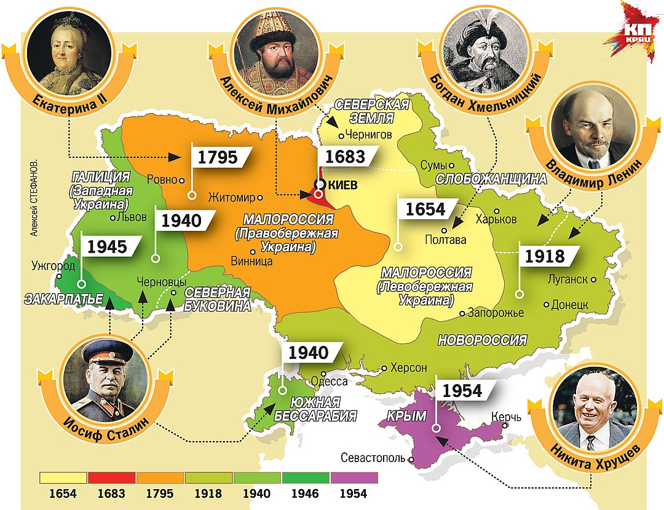

Slide 10
Под картой пояснение: "Крошечный оранжевый кусок в середине это изначальная Украина (Гетманщина).
До начала ХХ века не было государства Украина. Были отдельные княжества и была Запорожская Сечь.
Более поздние территориальные дополнения к этой российской провинции, а позже Советской Республике, были сделаны русскими царями и советскими коммунистами. Даже Киев изначально не был в составе Украины.

Slide 11
Украина
(как государственное образование)
была создана большевиками
после революции 1917 года
10 марта 1919 года советской властью была провозглашена Украинская Социалистическая Советская республика.
В состав республики вошли бывшие губернии Российской империи: какие-то полностью, какие-то частично. В то время государственные границы образовывались по принципу "кто сколько ухватил" - ведь шла Гражданская война и власть переходила то к красным, то к белым.
Первоначальной столицей нового государства был город Харьков. В 1922 году Украина, Россия, Белоруссия и Закавказская советские социалистические республики создали СССР.

Slide 12
Как отмечал президент России Владимир Путин,
«украинцы и русские – один народ, единое целое».
При этом разные части нынешней Украины имеют разную историю и этнический состав. Так, Черниговщина с начала XVI века входила в состав Русского государства, хотя этнически является «малороссийской» территорией. Слободская Украина – Харьковщина и Сумы – также является исторической территорией Русского государства, где в значительной степени проживает население, для которого русский язык является родным.
Согласно данным украинских социологов от 2017 года, большинство населения Харьковской, Луганской, Донецкой и Одесской областей Украины разговаривало в быту на русском языке.
Сумская, Днепропетровская, Николаевская, Запорожская, Кировоградская области и Киев – двуязычны.

Slide 13
Рекомендуемые по теме произведения и фильмы:
Памятник древнерусской литературы «Слово о полку Игореве»
Слово о походе Игоревом, Игоря, сына Святославова, внука Олегова» – поэтический рассказ о неудачном походе северских князей во главе с Игорем на половцев в 1185 году.
Уникальность данного издания заключается в том, что в книге собраны самые знаменитые переводы русских писателей и поэтов XIX в. В таком объеме и с подробными комментариями «Слово» ранее не издавалось. В книгу включены избранные переводы, вошедшие в сокровищниц}' русской поэзии: Н.М. Карамзина, А.Н. Майкова, В.А. Жуковского, Л.А. Мея, Н.В. Гербеля. Представленные вашему вниманию дореволюционные переводы «Слова» отмечены высокой художественной ценностью исполнения и своеобразием трактовки текста. Они пользовались в свое время всеобщим и шумным признанием.
История создания иллюстраций представляет определенный интерес. Художник И.И. Голиков (1886—1937) – выдающийся иконописец, один из зачинателей палехской миниатюры, еще в 1934 году сделал подарочное издание «Слова о полку Игореве», создал не только иллюстрации, но и каллиграфически выполнил весь текст. Современный художник, мастер лаковой миниатюры Владимир Немов сделал специально для этого издания новые восстановленные прописи, тем самым вдохнул вторую жизнь в знаменитые рисунки Голикова.
Издание «Слова о полку Игореве» подготовлено к 835-летию произведения.

Slide 14
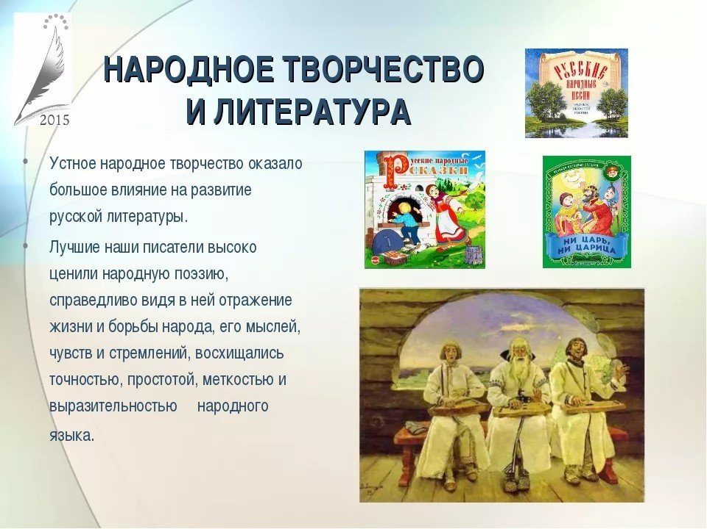

Slide 15
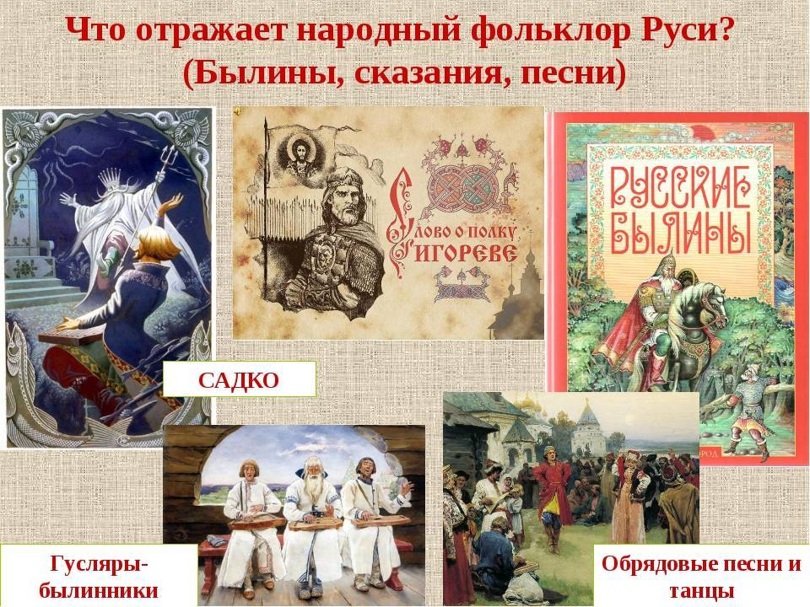

Slide 16
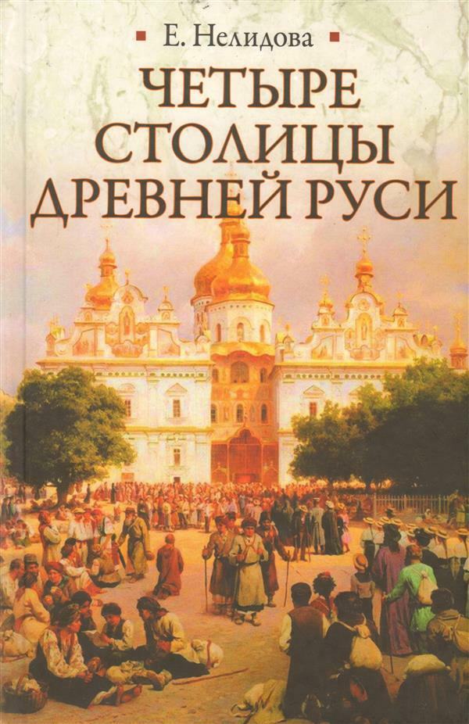
Книга впервые вышла в начале XX века под названием «Русь в ее столицах». Была переиздана издательством «АСТ» в 2012 году и рядом издательств позже. Рассчитанное на широкий круг читателей, произведение написано историком-профессионалом. И в этом неоспоримая ценность «Четырех столиц». Скрупулезно и реалистично описаны властители городов и простые жители, церкви и крепости, памятники и парки. Старая Ладога — исконно Ладога — первая столица Руси, куда были призваны легендарные Рюрик, Синеус и Трувор. Именно отсюда «есть пошла» Русская земля, развернувшаяся с течением времени на одну шестую часть суши. Не менее важную роль в исторических процессах сыграли и другие наши древние столицы.
Источник: https://everychild.ru/reyting/hudozhestvennye-knigi-pro-drevnyuyu-rus-luchshie

Slide 17
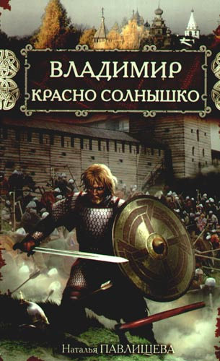
Жанр: художественная проза. Однако произведение весьма удачно создано именно для понимания и изучения того далекого времени и его событий. Хорошо раскрыты все персоналии. Читается на одном дыхании. Великий князь Владимир — одна из противоречивейших исторических фигур. Был ребенком рабыни-ключницы, а стал правителем державы огромной уже по тем временам, объединив Русь, создал мощнейшее в Европе государство. Любил женщин — и… приносил им несчастье. Добивался мира, ведя войны. Заботился о распространении письменности, но сам до конца жизни так и не научился читать и писать. Остался в народной памяти Красным Солнышком, будучи ярым язычником и превратившись на склоне лет в истового христианина. Именно Владимир остался в памяти народной — в былинах, которые спустя столетия распевали сказители по деревням и селам.
Источник: https://everychild.ru/reyting/hudozhestvennye-knigi-pro-drevnyuyu-rus-luchshie

Slide 18
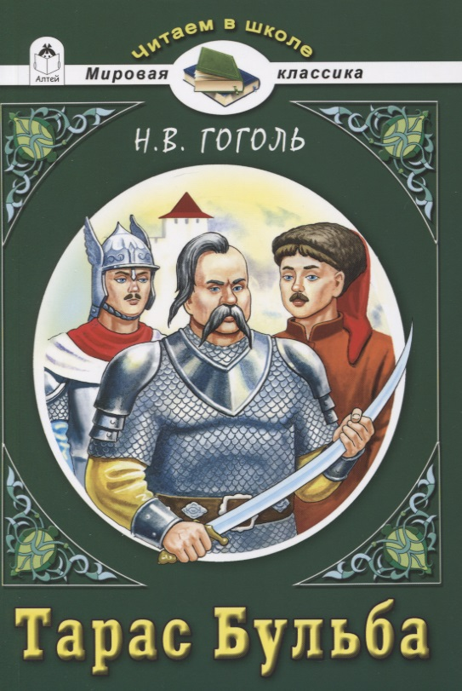
Повесть «Тарас Бульба» была написана Гоголем для цикла «Миргород» и описывает восстание запорожских казаков в 1637-1638 годах, которое было подавлено поляками.
Жанр: историческая повесть,
направление – реализм.
Основная идея:
Любовь к родной и земле и
своей вере – главная
объединяющая сила для народа,
именно они стоят у истоков
национального
самосознания.

Slide 19

Беседа вторая.
О дружбе народов
(По Рустему ВАХИТОВУ
Источник: «Советская Россия»)

Slide 20
Среди всех достижений советской цивилизации величайшее - дружба народов. Советский Союз был многонациональным государством. Одних союзных республик было 15, а в них еще были и автономные республики, где тоже жили коренные народы. Более 100 национальностей собрались вместе, объединенные мечтой – построить общество без классовой вражды, где человек человеку товарищ и брат.
Они говорили на разных, зачастую очень далеких друг от друга языках. Сравните, например, русский и языки народов Севера. Они имели различные религиозные традиции. В СССР вошли и христианские, и мусульманские, и буддийские, и даже языческие народы. Некоторые из этих народов имели городскую культуру, литературу, даже философскую традицию, как, например, русские, украинцы, белорусы, грузины, армяне, татары, евреи.

Slide 21
Среди всех достижений советской цивилизации величайшее - дружба народов. Советский Союз был многонациональным государством. Одних союзных республик было 15, а в них еще были и автономные республики, где тоже жили коренные народы. Более 100 национальностей собрались вместе, объединенные мечтой – построить общество без классовой вражды, где человек человеку товарищ и брат.
Они говорили на разных, зачастую очень далеких друг от друга языках. Сравните, например, русский и языки народов Севера. Они имели различные религиозные традиции. В СССР вошли и христианские, и мусульманские, и буддийские, и даже языческие народы. Некоторые из этих народов имели городскую культуру, литературу, даже философскую традицию, как, например, русские, украинцы, белорусы, грузины, армяне, татары, евреи.

Slide 22
Советский Союз выдержал даже массированную пропагандистскую атаку во время Великой Отечественной войны. Гитлеровское руководство, а точнее сказать – руководство европейской «нацистской империи» делало ставку на разжигание националистических настроений. Гитлеровцы выпускали массовыми тиражами листки и газеты на языках всех народов СССР. Для сотрудничества были привлечены недобитые националисты-эмигранты времен Гражданской войны. На территории Германии были созданы научные центры для изучения межнациональных отношений в СССР и советской национальной политики (потом их специалисты оказались в США и продолжили свою подрывную работу уже в годы холодной войны). Были потрачены миллиарды рейхсмарок. Результат оказался не впечатляющим. На солдат Красной армии эта пропаганда ощутимого воздействия не оказала. На оккупированных территориях (в основном в Прибалтике и Западной Украине) мобилизовать националистов удалось, но население их не особо поддерживало. Набранные из пленных красноармейцев «национальные легионы» также не оправдали возложенных на них надежд. Так, в 1942 году на территории Польши был сформирован легион «Идель-Урал» из пленных представителей поволжских народов. В 1943 году несколько его батальонов было брошено против белорусских партизан, но в первом же бою… легионеры в полном составе с оружием перешли на сторону партизан. Большую роль в этом сыграла существовавшая внутри легиона подпольная организация ВКП(б). Ее руководство было выявлено немцами, и всех их казнили в Берлине в Моабитской тюрьме в 1944 году.

Slide 23
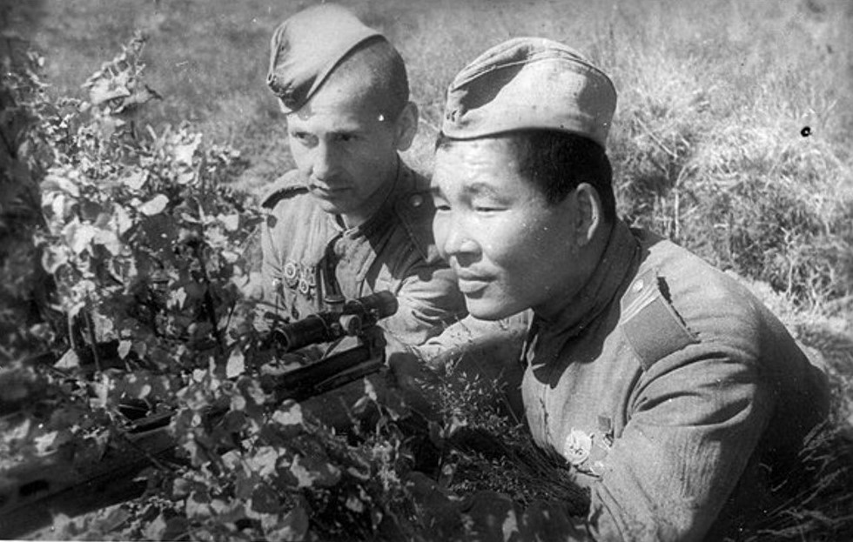
Во время Великой Отечественной войны в СССР в тылу не было ни одного бунта на национальной почве! Казахи, киргизы, узбеки сами шли в военкоматы, добровольцами уходили на фронт. Оставшиеся в тылу пожилые люди, женщины работали на заводах, собирали хлопок, стойко переносили тяготы военного времени. Кроме того, они принимали русское гражданское население, эвакуированное в Среднюю Азию…

Slide 24
Советская дружба народов вовсе не была «дружбой под дулом пулемета». Это было совершенно добровольное устойчивое, доброжелательное отношение к людям всех национальностей, исходящее из твердого убеждения, что мы все – одна цивилизация, одна большая семья. Таджик или молдаванин – выпускник советского вуза – приезжал по распределению в русское или украинское село или городок, работать там агрономом или врачом, и нигде (за редчайшим исключением!) не встречал такого отношения, какое теперь встречает его внук, приехавший в Москву трудиться на стройке…

Slide 25
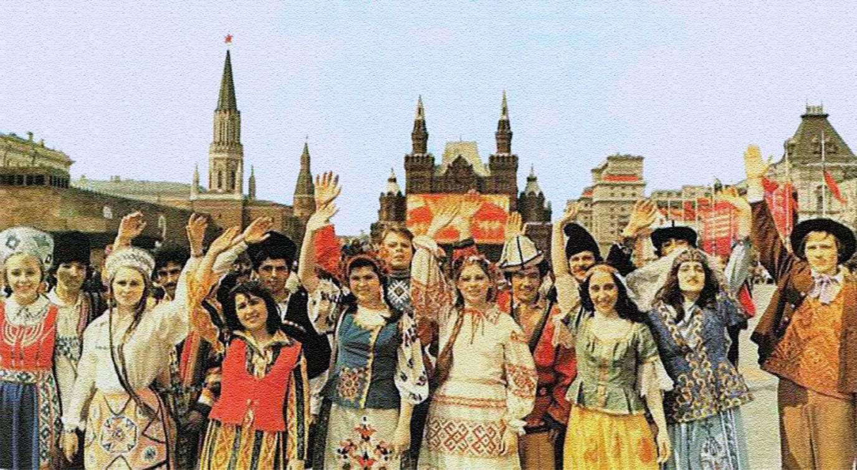
Градус доброжелательства между народами в СССР был так велик, что было огромное количество смешанных браков, причем даже между представителями народов, которые до этого воспринимали друг друга как врагов. Можно ли было помыслить в Российской империи брак между азербайджанцем и армянкой? А ведь в советские времена это стало почти обыденностью.

Slide 26
Русские ученые, создавшие в эмиграции школу евразийства, – Петр Николаевич Савицкий и Николай Сергеевич Трубецкой – писали, что ни в одной другой державе мира нет такого взаимопонимания, доходившего до братания народов, как в России, при всех эксцессах, бывших в нашей истории. Причем П.Н. Савицкий – по образованию экономист-географ – обосновывал это в том числе и хозяйственной необходимостью: «На севере… имеются сотни тысяч квадратных километров лесов, среди которых нет ни одного гектара пашни. Как прожить обитателям этих пространств без соприкосновения с более южными областями? На юге на не меньших просторах расстилаются степи, пригодные для скотоводства, а отчасти и для земледелия, при том, однако, что на пространстве многих тысяч квадратных километров здесь нет ни одного дерева. Как прожить населению этих областей без хозяйственного взаимодействия с севером?» К взаимодействию, а значит, и взаимопониманию, подталкивает наши народы сама природа Большой России (СССР).

Slide 27
Переводились на русский язык произведения писателей и поэтов народов Советского Союза, пропагандировалось национальное кино, и зачастую оно становилось популярнейшим во всех уголках огромной державы – вспомним феномен грузинского кинематографа!
Звездами общесоюзной эстрады наряду с русскими становились и украинские, белорусские, татарские, узбекские, чукотские певцы и певицы. Микола Гнатюк, Надежда Чепрага, Полад Бюльбюль оглы, Кола Бельды – эти имена знал, наверное, каждый советский человек. Причем популярными становились песни не только на русском, но и на их родных языках (или хотя бы с этнической спецификой). В далеком узбекском кишлаке молодежь пела по-белорусски: «Завируха, мятель, завируха!.» А в белорусском селе, на крайнем западе нашей страны, парни с девушками плясали на дискотеке под узбекский шлягер «Учкудук».
Но, конечно, ничто так не укрепляет дружбу между народами, как личные встречи, общий труд, отдых.

Slide 28
Советская дружба народов имела несколько источников. Начну с того, что для русских и для других народов будущего советского пространства всегда была характерна взаимная тяга, умение договариваться, находить компромиссы, уживаться вместе. На это указывали и этнографы, и представители интеллигенции, хорошо знавшие обстановку на просторах империи. Царское правительство, подражая западным государствам, как я уже писал, пыталось вести жесткую колонизаторскую политику. Но она не отвечала внутренним установкам русского простонародья. Простым русским крестьянам в голову не приходило относиться к татарам или якутам так, как простые англичане относились к индусам.

Slide 29
Ну и, наконец, о сохранении межнационального мира и согласия заботились и репрессивные органы – от МВД до спецслужб, которые решительно пресекали всякие проявления национализма и ксенофобии. Ничего плохого в этом нет.
Любое государство борется с проявлениями экстремизма, а национализм в многонародном государстве подобен огню на складе взрывчатых веществ…
Плохо, когда, кроме разящего меча, нет других инструментов сохранения мира в обществе…

Slide 30
В СССР существовала действительная, а не выдуманная пропагандой дружба народов. Она представляла собой важнейшую скрепу, удерживающую Советские государство и общество от падения в хаос и раздоры.
Дружба народов была не «даром небес», хотя она и имела истоки в ментальности народов России, и, прежде всего, самого многочисленного в семье советских народов – русского народа.
Она была результатом целенаправленной политики государства по воспитанию интернационализма и по пресечению националистических перекосов.

Slide 31
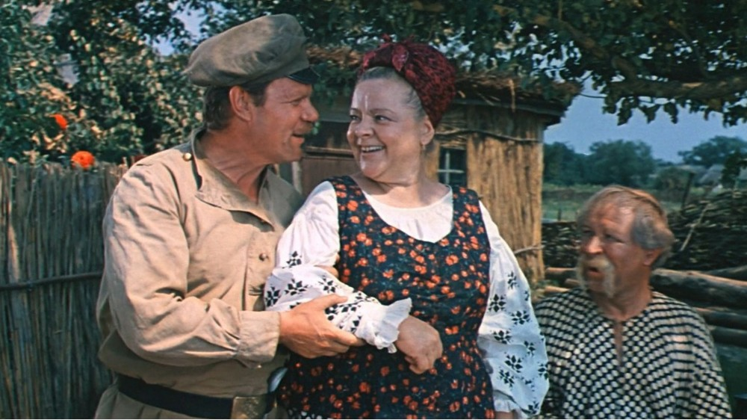
Рекомендуем по теме фильм:
Мюзикл «Свадьба в Малиновке»
1967 (режиссёр Андрей Тутышкин)
Всё, что мы хотели знать об украинском хуторе, но стеснялись спросить — в волшебном сплаве из пародийных и фантастически очаровательных персонажей. Даже самые негодяйские негодяи здесь прелестны..

Slide 32
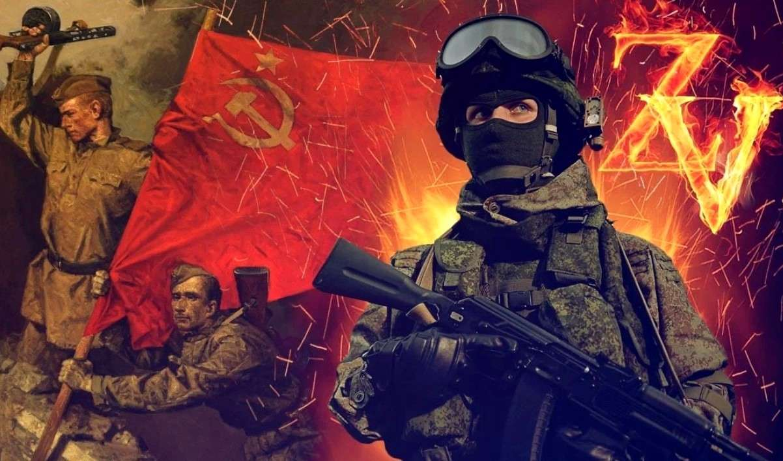
Беседа третья.
Спецоперация России на Украине

Slide 33
21 февраля 2022 года Президент РФ Владимир Путин подписал указ о признании ДНР и ЛНР независимыми государствами, он объяснил это отказом Украины выполнять Минские соглашения. Накануне принять такое решение посоветовали главе государства члены Совета безопасности России в полном составе.
24 февраля 2022 года Президент России Владимир Путин выступил с обращением к нации, в котором объявил о начале специальной военной операции в Донбассе. Обращение вышло в эфире федерального телевидения около 06:00.

Slide 34
Решение было вынужденное, принятое в ответ на обращение глав двух республик Дениса Пушилина и Леонида Пасечника с просьбой о помощи в отражении агрессии со стороны Украины, которая стремится к силовому разрешению конфликта в Донбассе. В связи с этим, в соответствии со статьей 51, часть 7 Устава ООН, с санкции Совета Федерации и во исполнение ратифицированных Федеральным собранием договоров о дружбе и взаимопомощи с ДНР и ЛНР, принято решение о проведении специальной военной операции.

Slide 35
Цели специальной военной операции
Защита жителей ДНР и ЛНР, подвергающихся издевательствам и геноциду на протяжении восьми лет;
Нейтральный и безъядерный статус Украины при обязательной демилитаризации страны;
Денацификация Украины. Полное искоренение любой неонацистской и человеконенавистнической идеологии;
Признание российской принадлежности Крыма;
Признание Украиной суверенитета ДНР и ЛНР в административных границах Донецкой и Луганской областей.

Slide 36
Предпосылки начала специальной военной операции
В 2014 году в Киеве совершился госпереворот под нацистскими флагами и лозунгами. С тех пор на протяжении 8 лет новые власти Украины планомерно уничтожали русскоязычное население и русскую идентичность. Все это время на мирные города Луганской и Донецкой областей, не согласных с нацистским Киевом и выбравших путь независимости, летели ракеты и мины, убивающие женщин, стариков и детей, которые выросли, не зная мирной жизни.

Slide 37
Под обстрелами Киева, только по официальным данным ООН, погибли около 14 тысяч человек, среди них более 150 детей. Украинские власти использовали запрещенное вооружение, тяжелую артиллерию и минометы. При этом удары наносились не по военным объектам, а по жизненно важной инфраструктуре: водопроводам, очистным сооружениям и жилым массивам.

Slide 38
Ядерные угрозы миру от Зеленского
На Мюнхенской конференции 19 февраля 2022 года Зеленский пригрозил всему миру обзавестись ядерным оружием.
«Я как президент впервые инициирую проведение консультаций в рамках Будапештского меморандума. Украина делает это в четвертый раз. Но и Украина, и я — делаем это в последний раз. Если они снова не состоятся или по их результатам не примут конкретные решения по гарантиям безопасности для нашего государства, Украина будет иметь полное право считать, что Будапештский меморандум не работает и все пакетные решения 1994 года поставлены под сомнение».
Будапештский меморандум подразумевал отказ Украины от создания собственного ядерного потенциала и уничтожение ядерных боеприпасов, доставшихся по наследству от СССР.

Slide 39
Атака на территориальную целостность России
В тот же день, 19 февраля 2022 года, два реактивных снаряда упали на территории Тарасовского района Ростовской области. А 21 февраля выпущенным с Украины снарядом был уничтожен российский пункт несения службы пограничных нарядов. По данным российской разведки, эти запуски были «пробными шарами» перед полноценной операцией, в ходе которой Киев планировал насильно вернуть себе Донбасс и вторгнуться в Крым.
Подтверждают это и независимые источники, причем на этом план бы не остановился. В частности, бывший премьер-министр Украины Николай Азаров заявил, что далее по плану НАТО на Украине должны были разместиться 4 бригады, в том числе воздушная, с возможностью несения ядерных боеголовок. Войска Запада появились бы на территории страны буквально через 2-3 месяца и до конца года уже могли спровоцировать конфликт с Россией с применением ядерного оружия, пишет Азаров.

Slide 40
Подтверждают это и независимые источники, причем на этом план бы не остановился. В частности, бывший премьер-министр Украины Николай Азаров заявил, что далее по плану НАТО на Украине должны были разместиться 4 бригады, в том числе воздушная, с возможностью несения ядерных боеголовок. Войска Запада появились бы на территории страны буквально через 2-3 месяца и до конца года уже могли спровоцировать конфликт с Россией с применением ядерного оружия, пишет Азаров.
Россия решила навести на Украине порядок, чтобы избежать Третьей мировой войны и нападения на свою территорию, кроме того, на Украине готовили провокацию для уничтожения населения в ЛНР и ДНР, и Путин спас сотни тысяч жизней, уверен Азаров.

Slide 41
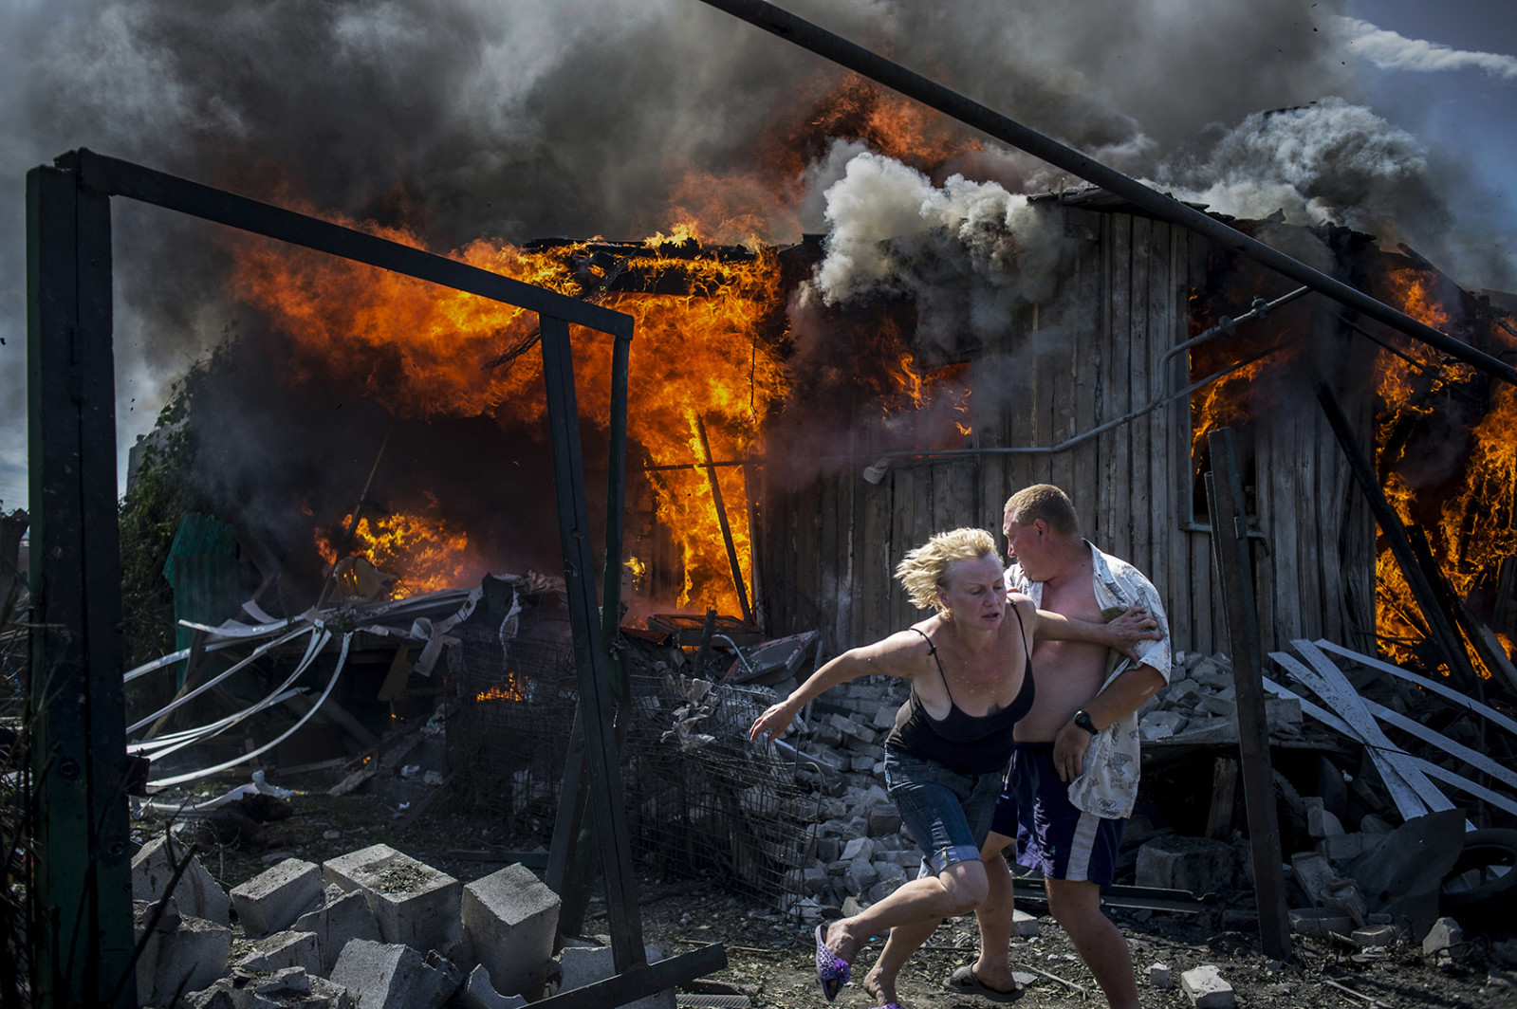
Чтобы предотвратить разворачивание вышеописанной ситуации, 24 февраля 2022 года президент России Владимир Путин объявил о начале специальной операции по установлению мира на территории Украины.

Slide 42
Хроника событий специальной военной операции
24.02.2022 г. Выступление Путина В.В. о начале специальной военной операции
29.03.2022 г. Завершение первого этапа специальной военной операции
03.07.2022 г. Освобождение Луганской Народной Республики
21.09.2022 г. Обращение Путина В.В. о частичной мобилизации в России
21.09.2022 г. Частичная мобилизация в России
23.09.2022 г. – 27.09.2022г. Референдумы в ДНР, ЛНР, Херсонской и Запорожской областях
19.10.2022 г. Введение военного положения в регионах РФ

Slide 43
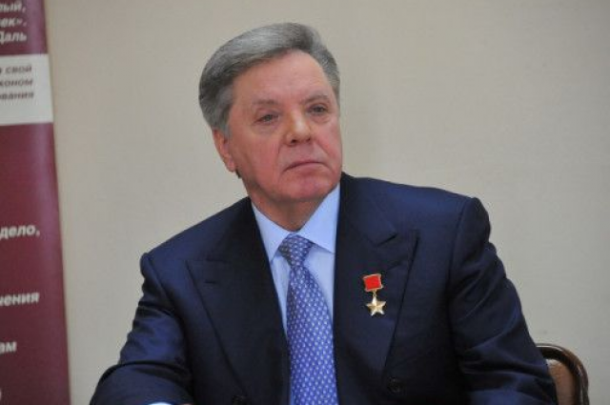
Беседа четвёртая.
Семь позиций Громова.
Взгляд последнего командующего в Афганистане на СВО

Slide 44
«Неонацизм возродился на Украине»
«Правящие элиты западного сообщества и США на протяжении трех последних десятилетий закрывали глаза на формирование явно неонацистского государства Украина, в котором открыто пропагандируются символы гитлеровской Германии, искажается история, запрещается русский язык, русские средства массовой информации, разрушаются памятники, отбирается имущество Русской Православной Церкви. Воспитано целое поколение украинской молодежи в ненависти и презрении к России и которое целенаправленно готовилось для конфронтации с Российской Федерацией.

Slide 45
Начиная с 2014 года Украина подготовила вместе с НАТО 47 неонацистских формирований, насчитывающих десятки тысяч боевиков. И это происходило вопреки тому, что в Великой Отечественной войне 1941–1945 гг. от рук фашистов погибло 1 377 000 военнослужащих украинцев и 6 500 000 мирных жителей Украины», — пишет Борис Громов своему норвежскому коллеге.

Slide 46
«Не Россия начала эту войну!»
«Годами «цивилизованный Запад» игнорировал трагедию народа Донбасса, который девять лет страдал от регулярных обстрелов и нападений со стороны нацбатальонов.
В декабре 2022 года почти все 50 стран, ранее входившие в состав антигитлеровской коалиции впервые в истории ООН проголосовали против внесённой Россией резолюции под названием «Борьба с героизацией нацизма, неонацизмом…».

Slide 47
И этого следовало ожидать. В ряде стран пришли к власти деятели, благосклонно относящиеся к идеям радикального национализма, граничащего с нацизмом. Те, кто принимает решения на отправку Украине «Джавелинов», «Хаймерсов», танков Т-72, «Леопардов», артиллерийских систем, самолетов из запасов всех восточных стран НАТО и закупаемых по всему миру», — считает Громов.

Slide 48
«Мы вернулись в 1945-й, чтобы добить фашизм»
«Сегодня с позиции выводов исторических событий прошлых лет я могу сказать, что в феврале 2022 года мы вынуждены были вернуться и вернулись в 1945-й, чтоб окончательно добить фашистов, которые при поддержке США и НАТО задолго до начала спецоперации Российской Армии на Украине, а точнее последние 30 лет, стремительно накачивали Украину оружием, обучали военнослужащих ВСУ, вели идеологическую обработку направленную на внушение населению Украины, что Россия — это их враг и всегда им была. Благодаря современным технологиям это удалось им сделать. А мы это упустили!» — констатирует боевой генерал.

Slide 49
«Бей первым!»
«В этой ситуации руководство нашей страны понимало и видело, что неонацисты, победив Донбасс, почувствовали бы небывалое воодушевление и мощь и пошли бы завоевывать Крым.
Понимая, что больше тянуть время нельзя, мы принимали меры, чтоб остановить трагедию. И, как заявил российский президент Владимир Путин: «Если драка неизбежна, — нужно бить первым».
России войны не нужны. Ей нужен мир. У нас много территории и ресурсов, которые необходимо будет осваивать ещё десятилетиями, чтобы максимально эффективно воспользоваться всем, что у нас есть. Нам чужого не нужно, и мы вообще не заинтересованы в войнах. У нас есть не только ядерный зонтик как фактор сдерживания, но и другие мощные виды вооружения. Наш военно-промышленный комплекс производит столько же ракет ПВО в год, сколько весь остальной мир», — говорит генерал Громов.

Slide 50
«Воюем не с Украиной — с фашизмом»
«Мы не собираемся завоевывать Украину. Мы освобождаем ее от фашистов! Но надо признать, мы встретили отчаянное сопротивление сильного врага, подготовленного и до зубов оснащаемого США и НАТО, циничного, злого и отравленного за 30 лет русофобией и фашистской идеологией.
Мы столкнулись с тем, как Запад и США вновь полны решимости взять реванш за поражение в 1945 году, за провалы проектов во Вьетнаме и Корее, на Кубе, на Северном Кавказе, в Сирии, в Афганистане, куда они вошли через три года после нашего успешного вывода войск и вывели свои войска из Кабула в августе 2021 года», — отмечает бывший командующий советской 40-й армии в Афганистане.

Slide 51
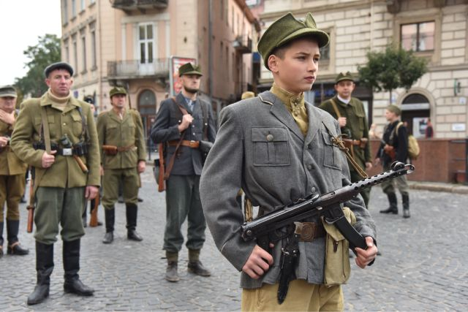

Slide 52
«От России хотят уступок»
«Недавно на восьмом заседания контактной группы по вопросам обороны Украины на базе Рамштайн в Германии был поставлен вопрос о поставке Киеву танков "Леопард".
Вашингтон также заявил о планах включения в новый пакет военной помощи для Украины высокоточные снаряды GLSDB для реактивных систем залпового огня (РСЗО) HIMARS и M270 MLRS, которые способны будут поражать цели в городах на севере Крыма. Цель администрации Джо Байдена оказание помощи Киеву в нанесении ударов по Крыму якобы для усиления военных и переговорных позиций Украины.
Объявлена цель следующего "Рамштайна" — самолеты для Украины. Как видите, можно полагать, что налицо растет давление на Россию с целью достижения от неё возможных уступок. При этом они заявляют, что их поставки — это путь к миру, способ заставить Путина сесть за стол переговоров», — оценивает планы Запада российский генерал.

Slide 53
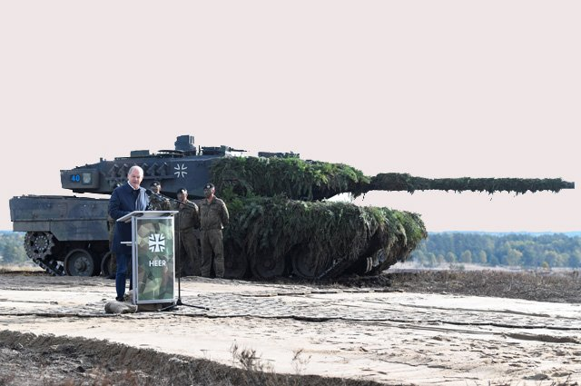

Slide 54
«Конфликт Запада и России приближается к апокалипсису»
«Россия призывает Запад отказаться от планов поставки вооружения, пока еще не поздно, и предупреждает заокеанских реваншистов, что проигрыш ядерной державы в обычной войне, о чем они мечтают, невозможен и может спровоцировать начало войны ядерной, что полностью соответствует нашей ядерной доктрине.

Slide 55
Если Запад и США дойдут до такой черты, то оттуда уже будет рукой подать до ядерного апокалипсиса. Конфликт между Россией и Западом ещё не достиг накала Карибского кризиса, но постепенно приближается к нему.
И в заключение надо отметить, что народы Европы просыпаются и смело высказывают свои опасения по поводу использования немецких танков Украиной, которые в 1945 привели к появлению русских танков в Берлине», — пишет Громов.

Slide 56
Беседа третья.
Нацизм и истоки украинского нацизма
Нацизм - государственная доктрина, основанная на расовом/этническом превосходстве одного народа над другими. Угнетение других предусматривает и их плановое уничтожение.
Классический пример - гитлеровская Германия с истреблением "неполнолноценных" евреев и восточных славян - русских, украинцев и белорусов. То есть геноцид.

Slide 57
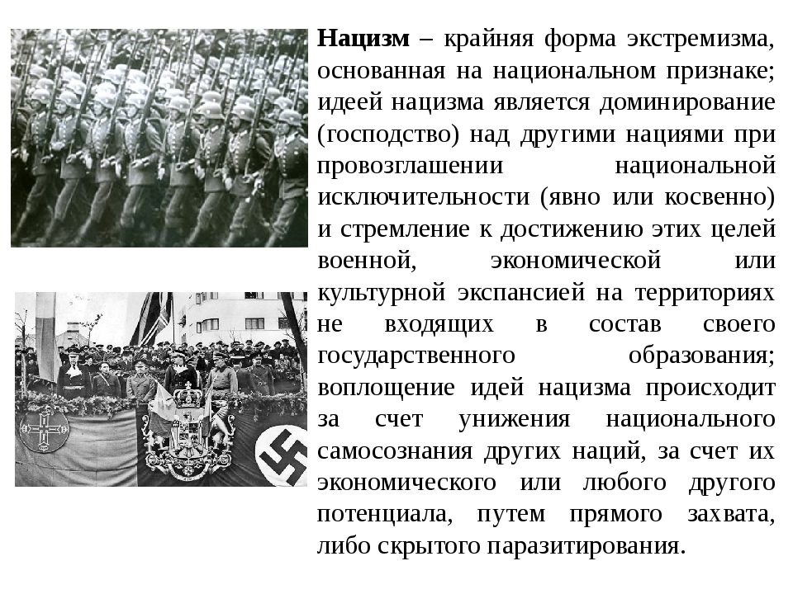

Slide 58
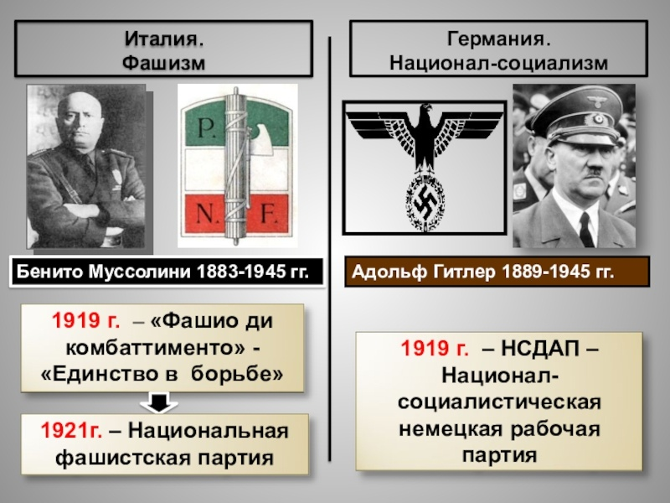

Slide 59
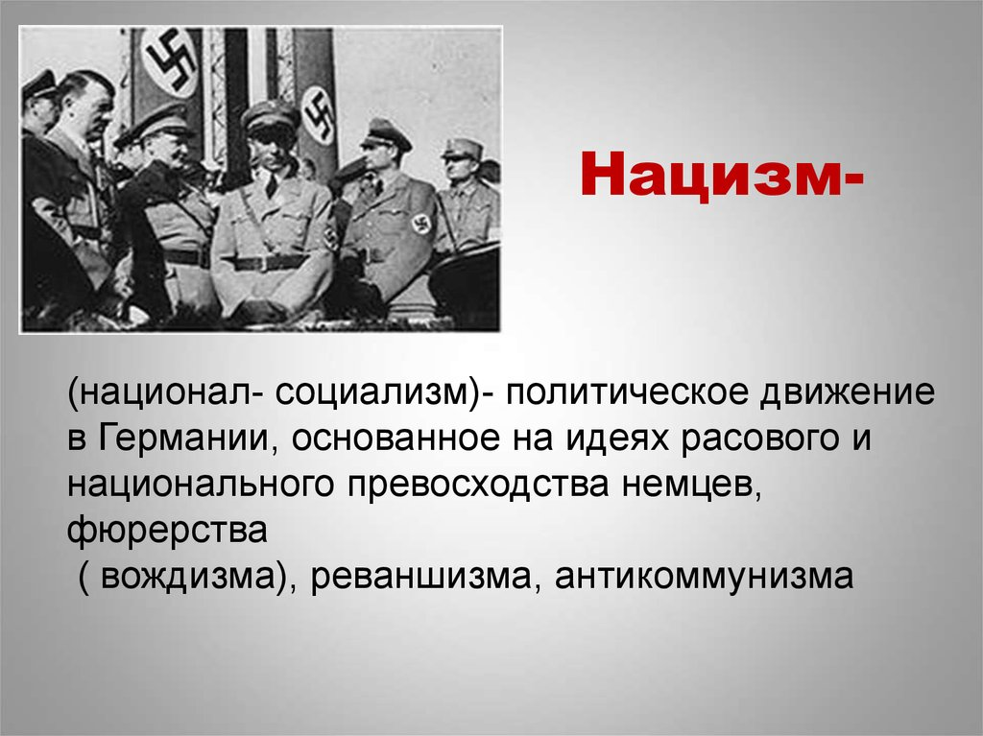

Slide 60
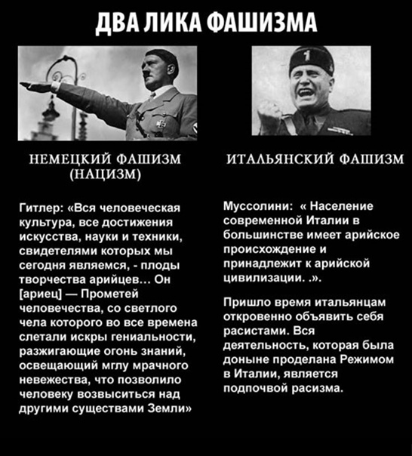

Slide 61
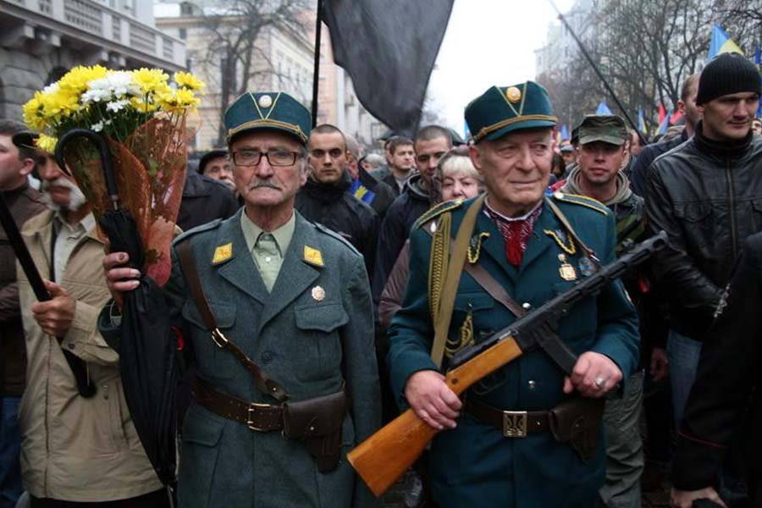
Беседа пятая.
Об истоках украинского нацизма

Slide 62
Сепан Бандера стал ключевой фигурой политической истории Украины. Бандера – самый упоминаемый деятель новейшей украинской истории.
Бандера был пособником фашистов, агентом абвера (военная разведка и контрразведка фашистской Германии. - Ред.) под кличкой Серый, - уверен известный польский историк и политолог Анджей Шептицкий. По его словам, Степан Бандера, как лидер ОУН-УПА (запрещена на территории Российской Федерации), непосредственно причастен и виновен в массовых убийствах, этнических чистках, уничтожении польского населения Западной Украины.

Slide 63
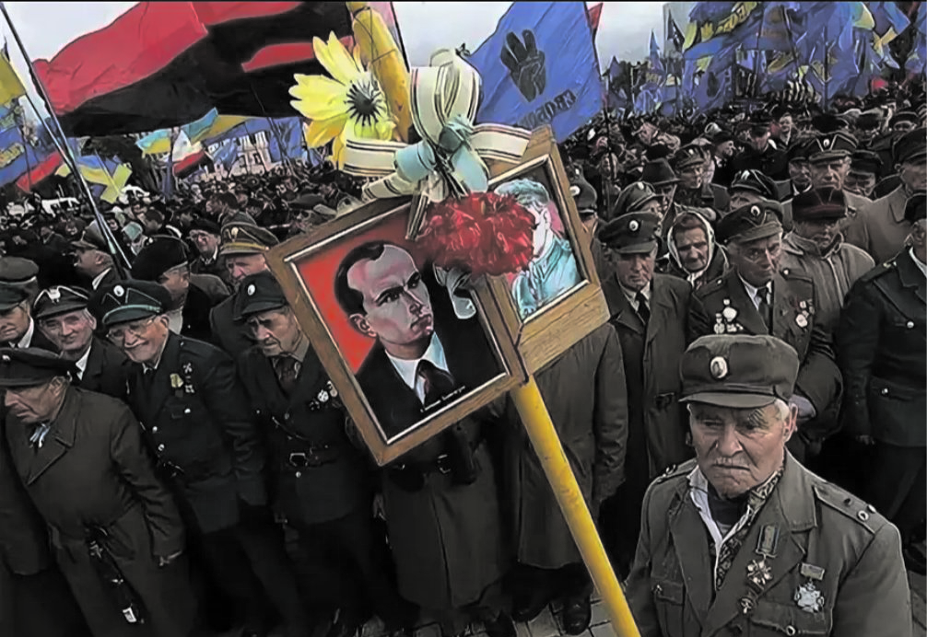

Slide 64
Его биографию изучали историки всего мира. Венгерский историк Борбала Обрушански пришла к следующим выводам в своей статье под названием
«Трижды предатель двух Родин».
Итак, Степан Бандера:
1. Учился на священника Греко-католической церкви, тем более в Ватикане, он предал библейские истины (не убий, не воруй, не прилюбодействуй...)
2. Будучи по национальности евреем - массово убивал своих соплеменников
3. Будучи гражданином Польши - массово убивали поляков, граждан своей страны
По идеологии - фашист, на его кровавом счету - сотни тысяч замученных украинцев, поляков, евреев, чехов, словаков, белорусов, русских и т.д.)

Slide 65
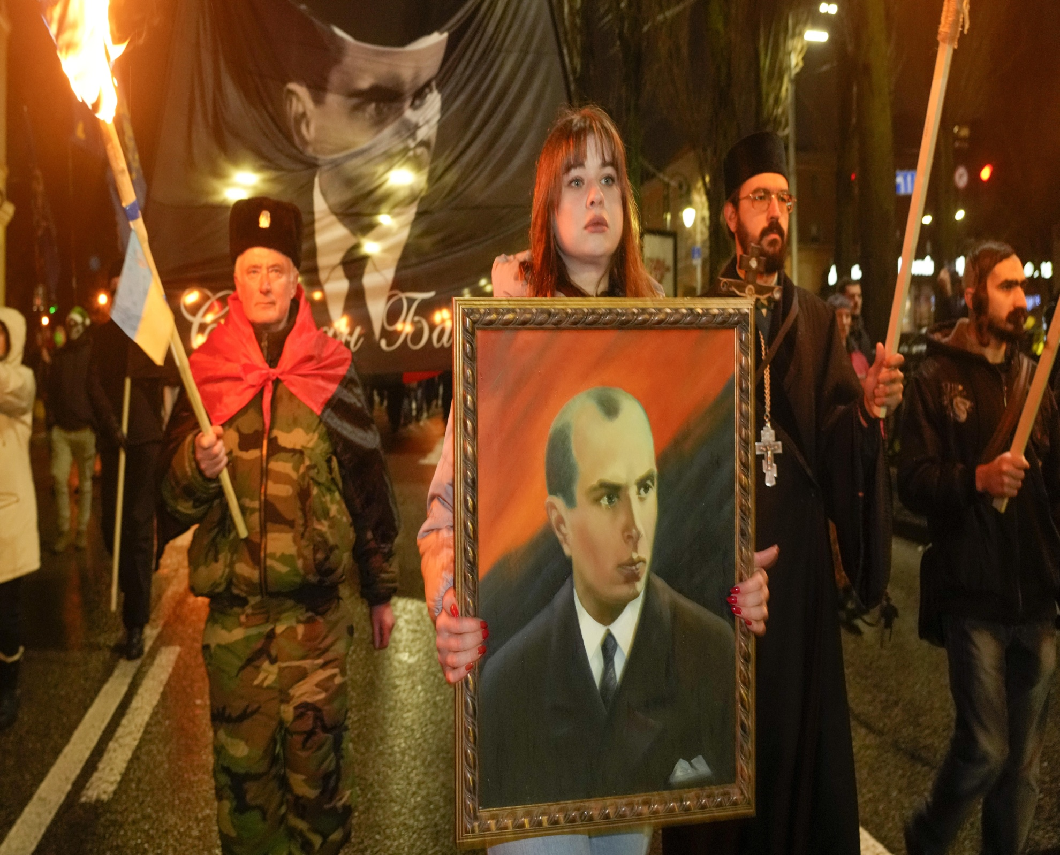

Slide 66
За время Великой Отечественной Войны 1941-1945 годов Бандеровцами зверски замучено более 5 миллионов мирных граждан, проживающих в Западной Украине, и отправлено в фашистскую Германию на принудительные работы более 5 миллионов украинцев, из которых половина не вернулись на Украину.
На кровавых руках побратимов Бандеры:
- уничтожение киевлян в Бабьем Яру - более 100 000 человек;
- уничтожение четверти белорусов и белорусская ХАТЫНЬ;
- более 1 миллиона евреев;
- более 1 миллиона украинцев;
- более 500 тысяч красноармейцев
- более 200 тысяч поляков,
а также уничтожение мирных чехов, словаков, венгров,
югославов, французов и т.д.. Бандеровцы подавляли
народные восстания против фашистов в Варшаве и Праге.

Slide 67
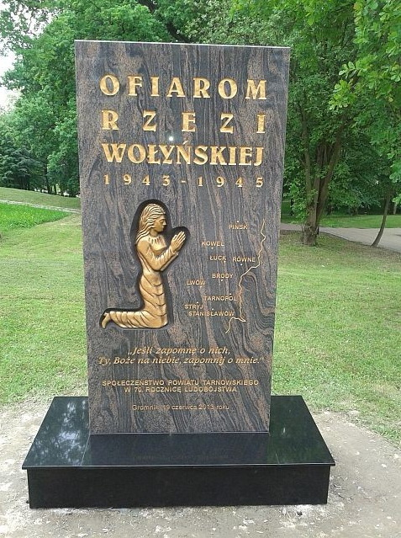
В Польше очень хорошо помнят
Волынскую резню.
Польский памятник жертвам Волынской резни. Надпись внизу в переводе на русский звучит как:
«Если я забуду о них, ты, Боже на небе, забудь про меня».

Slide 68
О японском нацизме.
Почему японцев ненавидят в соседних азиатских странах
Во время Второй мировой войны для японских солдат и офицеров было обыкновенным делом рубить мирных жителей мечами, закалывать штыками, насиловать и убивать женщин, убивать детей, стариков. Именно, поэтому, для корейцев и китайцев японцы враждебный народ, убийцы.
В июле 1937 года японцы атаковали Китай, началась японско-китайская война, продолжавшаяся до 1945 года. В ноябре-декабре 1937 года японская армия вела наступление на Нанкин. 13 декабря японцы захватили город, 5 дней шла массовая бойня (убийства продолжались и позднее, но не такие массовые), вошедшая в историю, как «Нанкинская резня». В ходе бойни, которую устроили японцы, было вырезано более 350 тыс. человек, некоторые источники приводят цифру в полмиллиона человек. Десятки тысяч женщин были изнасилованы, многие из них убиты. Японская армия действовала исходя из 3-х принципов «дочиста»: «выжигай дочиста», «убивай всех дочиста», «грабь дочиста».

Slide 69
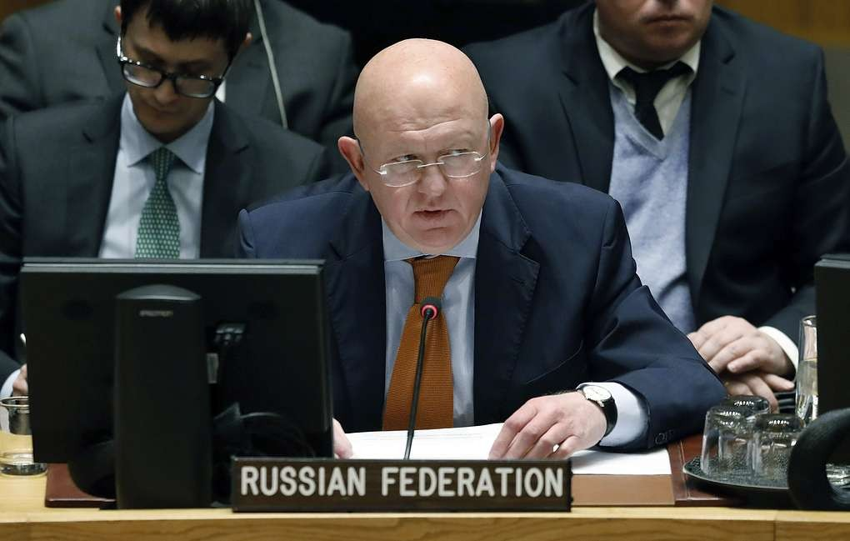
Беседа шестая.
Настоящий момент. Факты и противопоставления.

Slide 70
Террористические действия неонацистов
В Кремле не исключают, что в результате нападения на село в Брянской области украинских диверсантов Россия изменит статус специальной военной операции на Украине.
Об этом сказал пресс-секретарь президента Дмитрий Песков. По его словам, изменение статуса возможно из-за «действий террористов», которые взяли в заложники местных жителей в Брянской области. Однако точно сказать, будет ли изменен статус, Песков не смог. «Пока не могу сказать», – ответил он.

Slide 71
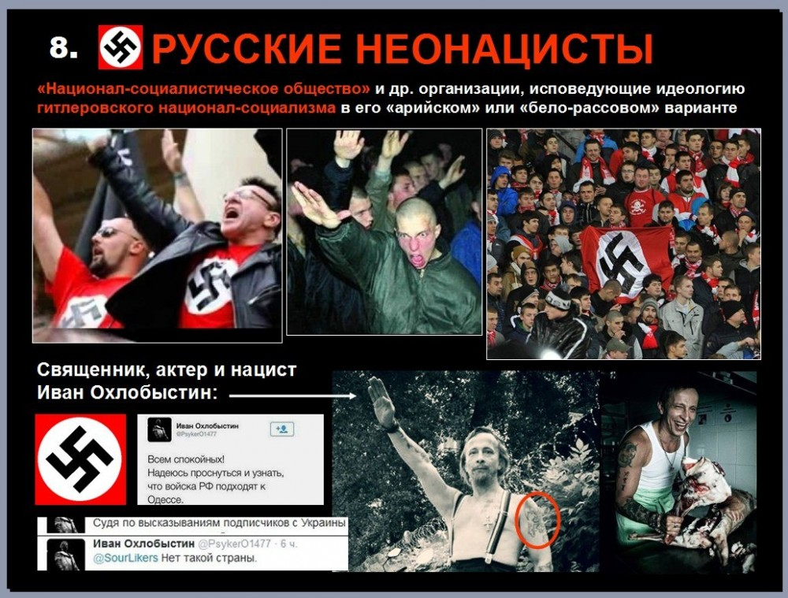
В Кремле не исключили изменение статуса СВО из-за событий в Брянской области
В Кремле не исключают, что в результате нападения на село в Брянской области украинских диверсантов Россия изменит статус специальной военной операции на Украине.
Об этом сказал пресс-секретарь президента Дмитрий Песков. По его словам, изменение статуса возможно из-за «действий террористов», которые взяли в заложники местных жителей в Брянской области. Однако точно сказать, будет ли изменен статус, Песков не смог. «Пока не могу сказать», – ответил он.

Slide 72
Он также добавил, что президент Владимир Путин отменил поездку в Ставропольский край из-за событий в Брянской области и может провести заседание Совбеза. «Уже совещаются», – сказал источник «Верстки», близкий к силовым структурам.
Сегодня Путин проводит совещание с отдельными членами Совета безопасности, чтобы выработать первичные решения по ситуации. Завтра же пройдет «официальное» совещание Совбеза в полном составе, предположил в разговоре с «Версткой» еще один источник в Совете Федерации. «Конечно, они не могли ждать до завтра», – сказал он.

Slide 73
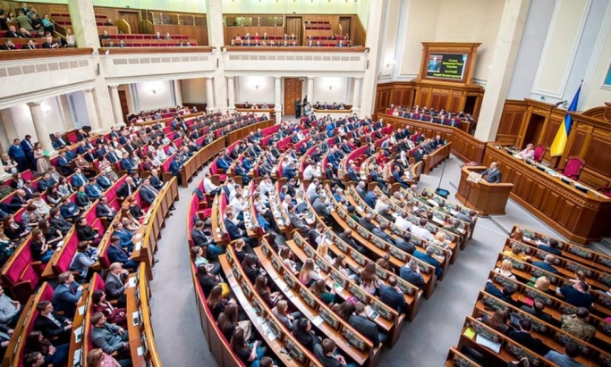
Бред украинского парламентаризма вышел на новый уровень. Сначала украинские депутаты начали борьбу с ненавистным им советским наследием: снесли памятники.
Потом решили отменить традиционные праздники, которые жители Украины отмечают на протяжении десятилетий. В их числе, День Победы, 8 Марта, 1 Мая.

Slide 74
8 марта – Международный женский день.
В 1910 г. на Международной конференции социалисток в Копенгагене Клара Цеткин предложила ежегодно проводить
День солидарности трудящихся женщин всего мира борьбе за равные права и эмансипацию.
Антонов назвал позором награждение
в Белом доме члена "Азова" Тайры
ВАШИНГТОН, 9 мар – РИА Новости.
Посол России в США Анатолий Антонов назвал позорным факт награждения в Белом доме представительницы украинского националистического полка "Азов"* (запрещенная в России террористическая организация) Юлии Паевской, известной как Тайра.
"Это позор. В голове не укладывается, что в стенах Белого дома могут чествовать нацистов", – говорится в заявлении главы дипмиссии.
Он отметил, что американские власти знают о человеконенавистнической идеологии "Азова"*, который использует символику гитлеровской Германии.

Slide 75
"В 2019 году американские конгрессмены потребовали от госсекретаря включить военное формирование в перечень иностранных террористических организаций. Получается, что Соединенные Штаты ради цели "насолить" России готовы прославлять нацизм. Местным правящим кругам должно быть стыдно перед американскими и советскими ветеранами, которые ценой своих жизней освобождали мир от "коричневой чумы", – заявил посол.
Паевской в Международный женский день присудили награду International Women of Courage Award. Награду ей вручали госсекретарь Энтони Блинкен и первая леди США Джилл Байден.

Slide 76
Антонов напомнил, что Паевская в марте 2022 года "прикинулась матерью двоих детей, родителей которых сама же убила". "Переодевшись в гражданскую одежду, пыталась сбежать с завода "Азовсталь" в Мариуполе. Похищенные несовершеннолетние позднее признались, что Паевская угрожала им расправой. В 2014 году эта особа активно участвовала в вооруженном захвате власти на Украине. Затем с 2014 по 2018 год занималась боевой подготовкой неонацистов в Донбассе. Совершала преступления против мирных жителей. Излюбленное развлечение последовательницы [одного из идеологов украинского национализма Степана] Бандеры, которую сегодня превозносят в Вашингтоне, - стрелять в людей из снайперской винтовки, - подчеркнул посол. - Напомним, что батальон "Азов" исповедует человеконенавистническую идеологию. Официальный символ структуры - знак одной из дивизий СС гитлеровской Германии".

Slide 77
Так поступают с украинскими пленными в России
Уполномоченный по правам человека в России Татьяна Москалькова заявила, что
родные украинских пленных просят
не возвращать их на родину
© РИА Новости / пресс-служба Совета Федерации РФ
МОСКВА, 12 июн — РИА Новости. Матери украинских военнопленных,
содержащихся в России, обращаются с просьбами не возвращать их сыновей на
родину, заявила уполномоченный по правам человека Татьяна Москалькова.
Она рассказала, что во время приема в Севастополе пленных украинских
граждан, большинство из них просили сообщить об их судьбе семьям, и эту
просьбу выполнили.
"Сегодня ко мне поступают новые обращения от украинских матерей. Они просят
не возвращать их сыновей, потому что считают, что они либо будут заново
отправлены на фронт, либо они будут подвергнуты репрессиям", — пояснила
омбудсмен, добавив, что аналогичные обращения поступили от двух пленных.

Slide 78
Так поступали нацисты в Великую Отечественную войну
В октябре 1941 года в Саласпилсе, под Ригой, заросший вереском пустырь площадью в 30 гектаров был обнесён двойным заграждением из колючей проволоки. Здесь немецко-фашистские оккупанты устроили концентрационный лагерь. Были построены 45 бараков, виселица и сторожевые вышки, на которых находились пулемёты. В каждом бараке, рассчитанном на 20-250 человек, фашисты содержали зачастую до 800 узников. Если заключённый заболевал, то он был обречён на смерть.
Гитлеровцы установили в лагере кровавый режим. Массовые могилы Саласпилсского лагеря занимали площадь почти в 2 600 квадратных метров; трупы узников укладывали в несколько рядов в большие ямы. Лишь около 500 заключённых остались в живых.

Slide 79
Информационная война с замалчиванием реальныхфактов
Омбудсмен ДНР прокомментировала отказ СБ ООН в выступлении
ДОНЕЦК, 20 мар — РИА Новости. Отказ СБ ООН предоставить
трибуну для обсуждения гуманитарной ситуации в Донбассе
и украинских военных преступлений не поможет замолчать эту
информацию, правда выйдет наружу, заявила РИА Новости
уполномоченный по правам человека в ДНР Дарья Морозова.
СБ ООН 17 марта не разрешил Морозовой выступить
по гуманитарной ситуации на Украине. Постпред США при ООН
Линда Томас-Гринфилд выступила против предоставления
омбудсмену трибуны и призвала к процедурному голосованию
по этому вопросу. За запрет выступления проголосовали Франция,
Албания, Швейцария, Япония, Мальта, Эквадор, США и Британия.
Результатов оказалось достаточно для того, чтобы запретить
омбудсмену ДНР выступить.

Slide 80
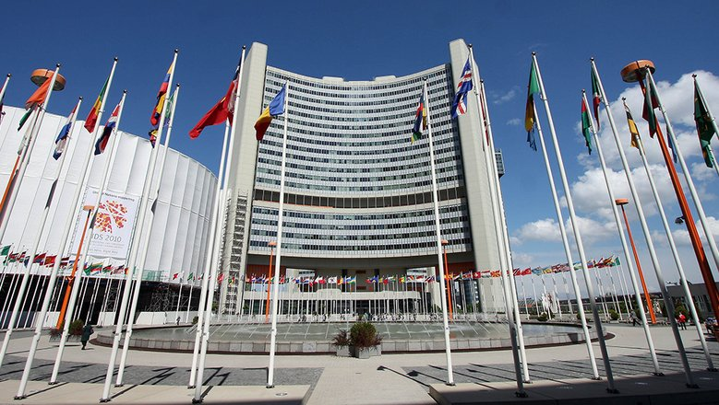
«В любом случае правда выйдет наружу, и все те военные преступления, которые, я замечу, не имеют срока давности, будут раскрыты, и заслуженное наказание понесут все ответственные, которые отдают сейчас преступные приказы стрелять по нашим городам, убивать наших детей, женщин, мужчин, стариков, так и те, кто пытает наших пленных», — сказала Морозова.

Slide 81
Раненый украинский военный попросил о помощи оператора российского дрона
«РВ»: обездвиженный из-за ранения военный ВСУ попросил помощи оператора российского БПЛА
Раненый в ногу украинский военный попросил помощи у оператора российского дрона, снимавшего его в этот момент. Видео публикует Telegram-канал «Военкоры русской весны».
По словам авторов канала, бойцы ВСУ бросили на поле боя сослуживца, получившего серьезное ранение ноги. Позднее к нему подлетел российский беспилотник, и украинец попросил о помощи.
Утверждается также, что после этого его эвакуировали российские военные.

Slide 82
Антонов: поставки Киеву снарядов с обедненным ураном приближают Армагеддон
ВАШИНГТОН, 23 мар — РИА Новости. Страны Запада во главе с США, решив поставлять Киеву боеприпасы с обедненным ураном, бесповоротно подводят мир к опасной черте, за которой все отчетливее маячит ядерный Армагеддон, заявил посол России в Вашингтоне.
При этом российский посол обратил внимание на то, что негативные последствия использования таких боеприпасов «многократно подтверждены западными журналистами».
«Напомню — при использовании подобного рода боеприпасов на местности оседает радиоактивная пыль. Она чрезвычайно токсична и не поддается дезактивации. Такие вещества провоцируют вспышки онкологических заболеваний. Американцы это прекрасно знают, ведь они уже применяли эти вооружения в Ираке и Югославии. Жертвы страдали от смертельных недугов, а их дети появлялись на свет с врожденными пороками», — напомнил глава российской дипмиссии в США.
МОСКВА, 22 мар — РИА Новости, Давид Нармания. Лондон вместе с танками Challenger 2 передаст Киеву снаряды с обедненным ураном, сообщила заместитель министра обороны Великобритании Аннабель Голди. Как это восприняли в России и чем может обернуться решение британских властей — в материале РИА Новости.

Slide 83
"До последнего украинца"
Москва отреагирует, если ВСУ применят оружие с ядерным
компонентом, предупредил Владимир Путин. "Похоже, Запад
действительно решил воевать с Россией до последнего украинца
не на словах, а на деле", — отметил он.
В Министерстве обороны решение Британии назвали
очередным шагом к эскалации конфликта.
А министр иностранных дел Сергей Лавров указал, что Лондон
потерял какие-либо ориентиры в попытках подорвать
стратегическую стабильность. "Если это правда, значит, они готовы
идти не просто на риски, а на нарушение международного
гуманитарного права, как это было в 1999 году в Югославии, и на
многое другое, что они себе позволяют, включая военные преступления,
преступления против человечности", — пояснил онВ Пентагоне
поспешили заверить, что не собираются передавать Киеву подобные
боеприпасы.

Slide 84
Принятое решение ставит крест на попытках Запада продемонстрировать заботу об Украине. Киевский режим им нужен исключительно для противостояния России. А судьба местного населения Вашингтон и Лондон совершенно не волнует.
"Страдать будут не только те, против кого применяются эти вооружения в эту минуту, но и дальнейшие поколения, которые будут жить на этих землях", — подчеркнула представитель дипведомства.

Slide 85
Об использовании урана в боеприпасах задумались еще в гитлеровской Германии. Министр вооружений Альберт Шпеер подписал соответствующее распоряжение, когда возникли сложности с закупками вольфрамита в Португалии. Полвека спустя этим вплотную занялись страны НАТО.
Американцы применяли такие боеприпасы во время войны в Персидском заливе, при бомбардировках Югославии и вторжении в Ирак.
Из урана делают бомбы, ракеты, снаряды артиллерийские, танковые и даже для самолетных пушек GAU-8 Avenger ("Мститель"), устанавливаемых на штурмовики A-10 Thunderbolt II.
Те, против кого применили это оружие, столкнулись с катастрофическими последствиями. В Сербии — всплеск онкологических заболеваний. Там, где бомбили наиболее интенсивно, ежегодно от рака умирает один процент населения, преимущественно мужчины 35-50 лет.
Страдают и бывшие военнослужащие югославской армии — более тридцати тысяч заболевших за последние десять лет. В основном диагностируют лейкемию и опухоль мозга. По словам Марии Захаровой, только в 2016-м в Сербии от последствий урановых бомбардировок умерли 22 тысячи человек. Это назвали "балканским синдромом".

Slide 86
Спецкомиссия ООН в 2003-м ничего такого не увидела. Однако упомянула в докладе о "долгосрочных последствиях", которые можно оценить через 15-20 лет.
Этот развязало руки американцам в иракской кампании. С тем же печальным результатом. По словам доктора геоэкологической инженерии Колорадской горной школы Суада Аль-Аззави, применение обедненного урана и белого фосфора привело к шестикратному росту количества онкозаболеваний.
Пострадали и союзники США. В середине нулевых 500 итальянских военных подали иск. Они утверждали, что у всех одинаковые симптомы — точно такие же, как у сослуживцев из Чехии, Греции, Испании и Бельгии.

Slide 87
Рекомендуем… к просмотру художесественный фильм «Крым»
Фильм «Крым» - художественное произведение. В рамках этого жанра вполне допустимо концентрироваться на взаимоотношениях героев, а не пошаговой реконструкции событий. Необъяснённая предыстория полуострова, отсутствие исторических персонажей и некоторых фактов, а также не полностью раскрытые второстепенные сюжетные линии легко оправдываются скромным хронометражем (около 100 минут).
К тому же, если угодить в водоворот предгрозовой политической ситуации, вряд ли получится моментально осознать весь масштаб происходящих изменений.
Создатели ничуть не согрешили против истины, а показали события так, как их могли изнутри увидеть обыватели. Простые мужчины шли защищать свой город от поезда, который предположительно вёз «бандеровцев». Обычные женщины не в силах были усидеть дома, и собрались у часовни, чтобы в страшные моменты вместе просить благополучного исхода. Незамысловатые диалоги и шутки лишь подчёркивают, что кино — о простых людях, а не о большой политике, которая сделала их заложниками происходящего.

Slide 88
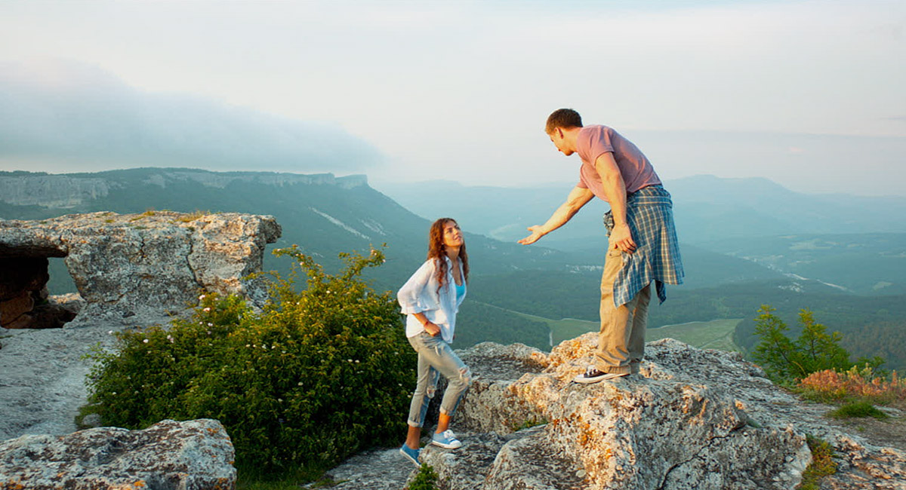

Slide 89
Связь литературных произведений и некоторых моментов современной жизни и СВО
«Слепая лошадь» - рассказ Константина Ушинского, который ярко показывает читателю грань добра и зла. Лошадь Догони-Ветер – самая быстрая в городе Винета и любимица купца Уседома. Возвращаясь из дальней поездки, на купца напали злодеи. Быстрая и преданная лошадь спасла жизнь Уседому. Купец дал слово заботиться и никогда не бросать верного друга.
Но не сдержал своё обещание…

Slide 90
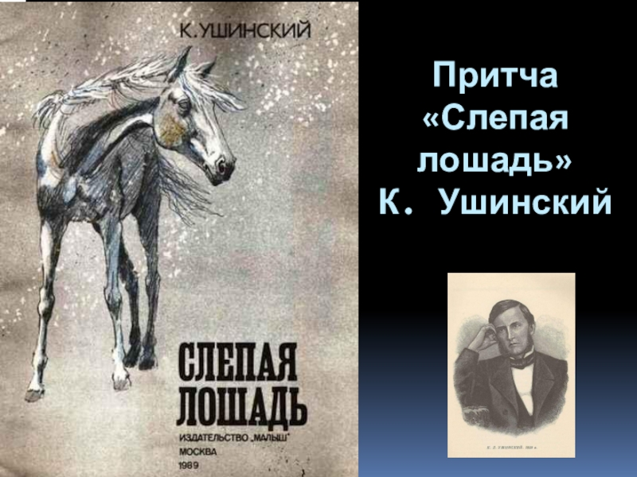

Slide 91
В этом рассказе нам интересна идея вечевого колокола и возможности обиженным обратиться к другим. Принятое решение будет общим, а не единоличным, а значит наиболее верным и демократичным. В летописях и других исторических документах указывается на то, что в древнерусском государстве такой созывающий на вече колокол был в городах Владимире-Волынском, Новгороде, Пскове.
В наше время недовольное неонацизмом население Крыма, Донецка и Луганска уже не било в вечевой колокол, но каждый на референдуме высказался о дальнейшей судьбе своей малой родины и её государственной принадлежности (тем более, что эти территории были русскими или советскими, а неонацизм – чуждое явление для людей испокон живущих на данных территориях и говорящих по-русски).

Slide 92
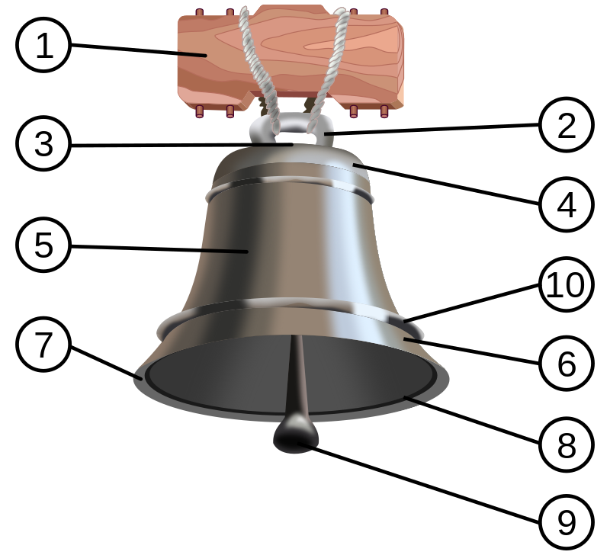
Устройство подвесного колокола:
1. хомут, 2. корона, 3. голова,
4. поясок, 5. талия, 6. звуковое кольцо, 7. губа, 8. устье, 9. язык,
10. Заплечики

Slide 93
Спасибо за внимание!

